Slide 1
Проект М2о2
территория активной жизни

Slide 2
44 км от Тулы
Общая территория проекта 900 Га
120 км от МКАД по Симферопольскому шоссе (М2)
5 км от аэродрома
в Сонино

Slide 3
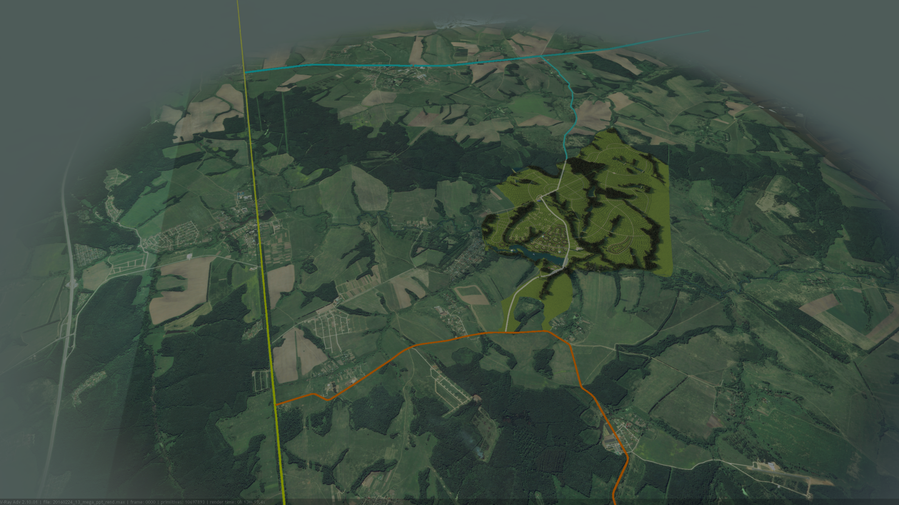
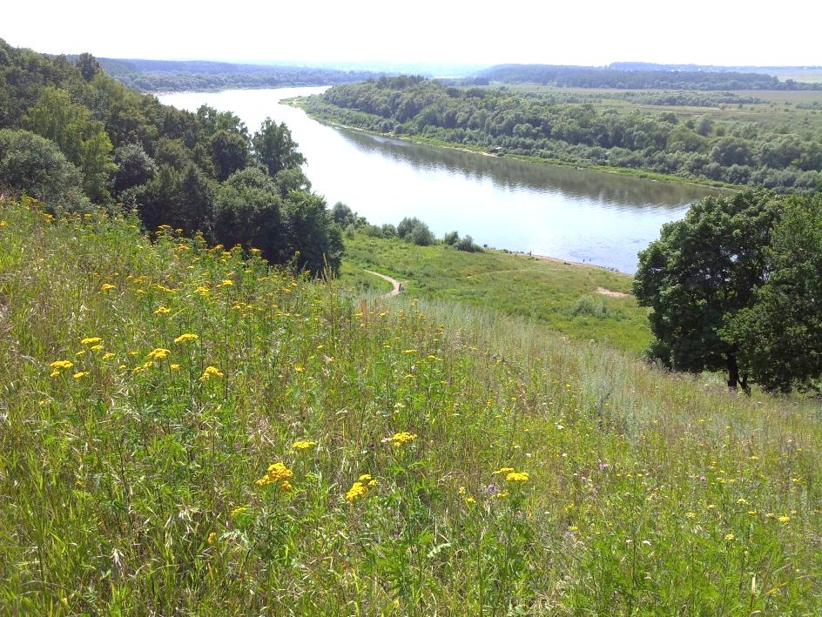
Заокский район является самым экологически
чистым районом Тульской области
Природную красоту гармонично дополняют
объекты национального культурного наследия:
Музей-усадьба Поленово
Музей-усадьба Болотова
Музей-усадьба Руднева
Приокско-Террасный
заповедник

Slide 4
М2о2 — проект комплексного развития территории в сфере спортивно-оздоровительного и этнографического туризма, агротуризма, курортного развития и социальной политики

Slide 5
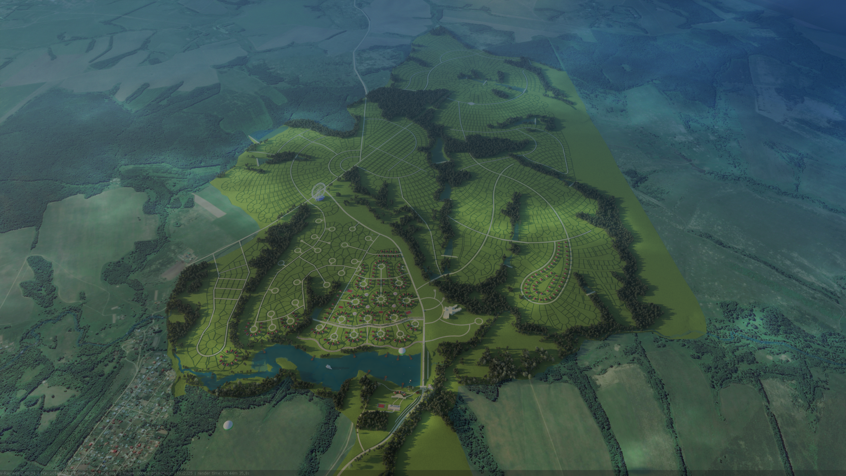
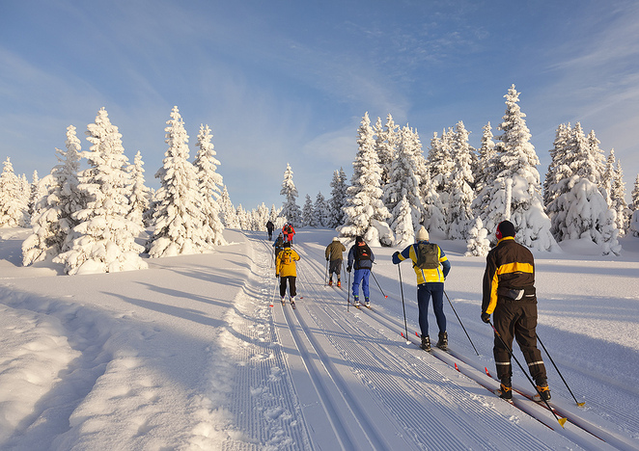
Всесезонные трассы для лыж,
бега и велосипедов

Slide 6
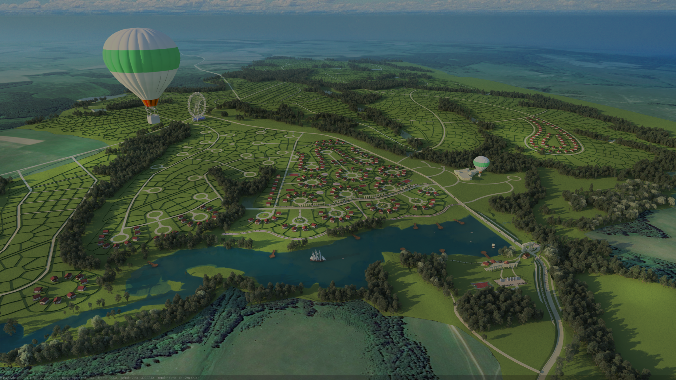
Маршруты терренкура

Slide 7
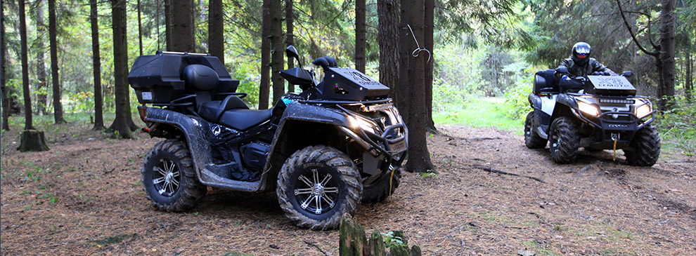
Трасса для снегоходов,
квадроциклов
7

Slide 8
Агротуризм и развитие фермерских хозяйств

Slide 9
Уникальное географическое положение проекта позволяет создать
новый туристический маршрут –
сплав по р. Выпрейка до р. Ока

Slide 10
Проект М2о2
территория активной жизни

Slide 11
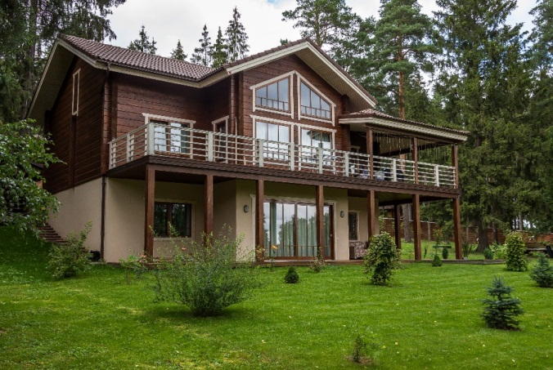
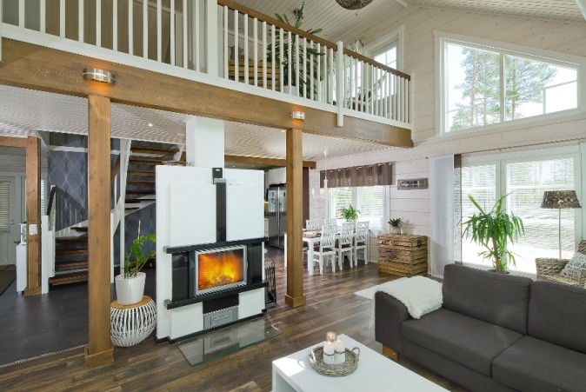
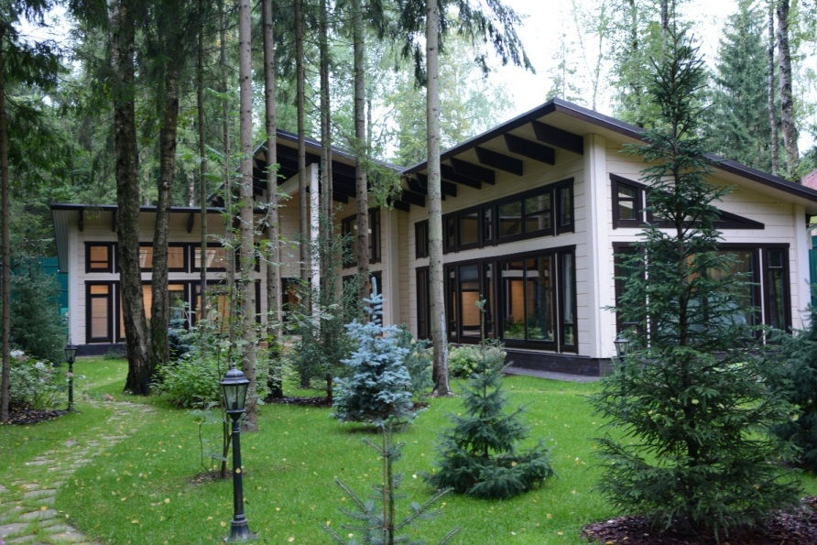
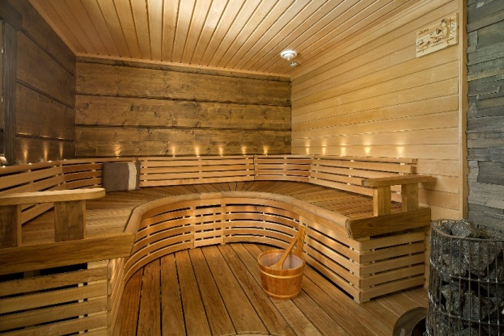
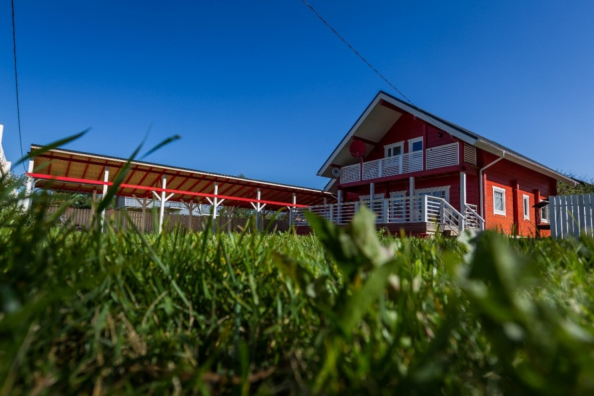
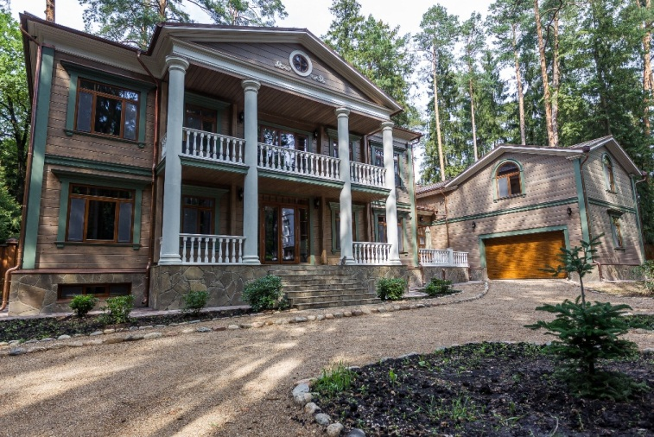
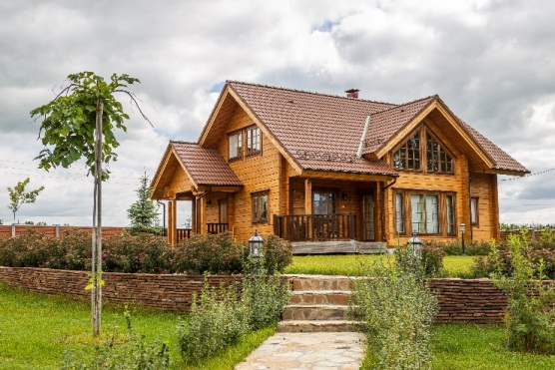
ПАРТНЕР ПРОЕКТА М2О2
ООО «ФИНТЕКО»
115054, Москва,
ул. Дубининская, д.71
тел.: +7(985) 235-22-35
тел.: +7(495) 633-08-39
e-mail: info.finteko@gmail.com
www.finteko.com

Slide 12
Девелопер проекта
Тульская область, п. Заокский ул. Ленина д.58
Тел: +7 (495) 767-62-92
www.m2o2.ru

